Slide 1

第四章 动量与质心
北京邮电大学
理学院物理系

Slide 2
本章内容
§1 冲量与动量定理
§2 质点系的动量定理
§3 动量守恒定律
§4 质心、质心运动定理

Slide 3

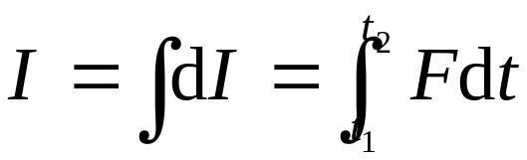
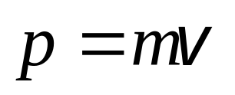
§1 冲量与动量定理
1、冲量
力与其作用时间的乘积
元冲量：
力在t₁到t₂时间内的冲量为
冲量是矢量，其方向为元冲量的矢量和的方向。
2、动量
物体的动量
动量是矢量，方向就是速度的方向。

Slide 4
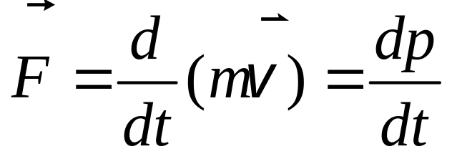
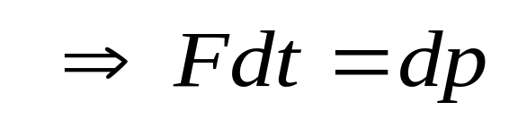
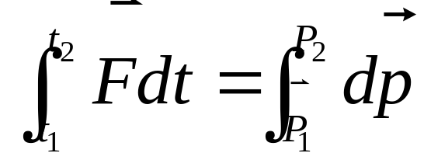
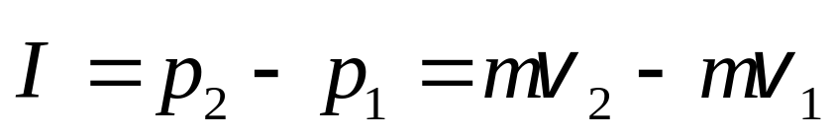
3、动量定理
牛顿第二定律
两边积分
质点的动量定理：作用在质点上的合力在某一时间内的冲量等于质点在同一时间内动量的增量。
冲量的方向与动量的方向不相同
质点的动量定理也是从牛顿定律推导出来的

Slide 5
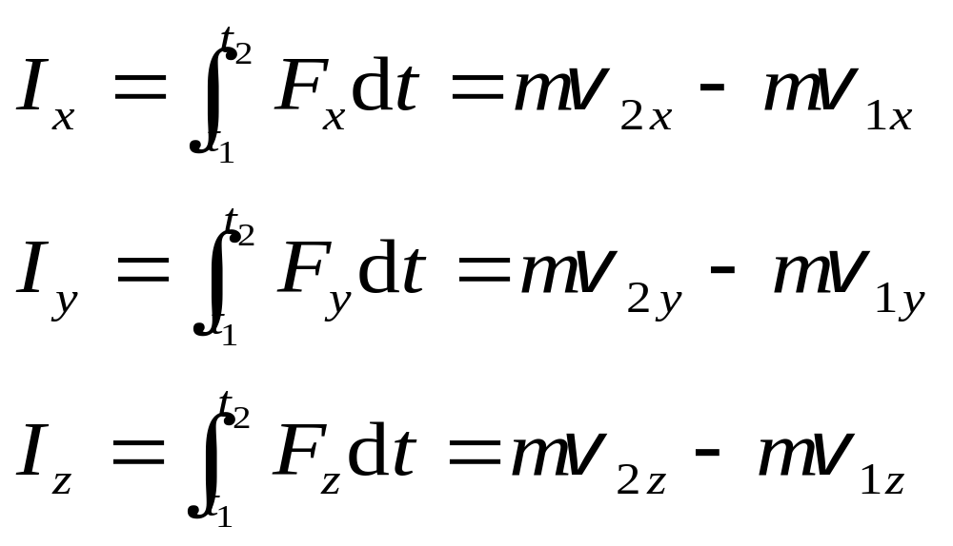
直角坐标系中的分量式
冲量的分量只改变自己方向上的动量
利用动量定理，可由质点的始末状态的动量求出冲量，而无需考虑复杂的中间过程，因此对打击、碰撞等问题特别有效。

Slide 6
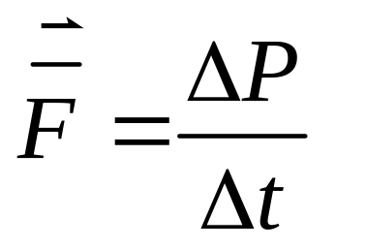
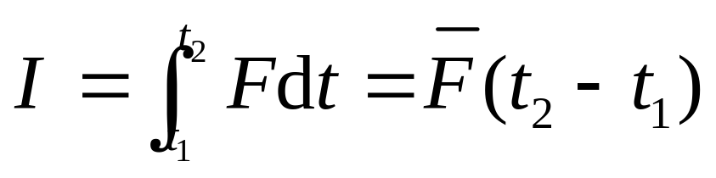
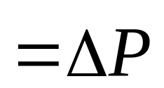
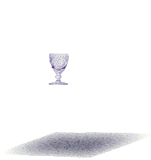
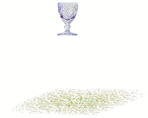
在碰撞、冲击等过程中，由于作用的时间Δt 极短，而力的变化很大且很难测量；引入平均冲力：
利用冲力：减小作用时间——冲床
避免冲力：增大作用时间——轮船靠岸时的缓冲

Slide 7

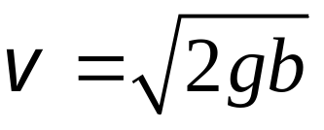



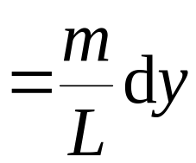
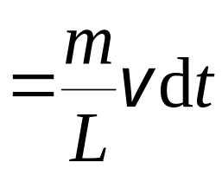



例：将一根质量为m、长度为L的均质柔绳竖直地悬挂起来，使其下端恰好与地面接触，如图所示。若将此绳上端由静止状态释放，让其自由下落到地面上。
求：当绳子下落 b 长度时，地面对绳的作用力。
解：以地面为坐标原点，沿竖直方向为y轴。
因绳是柔软的，未落地部分不受支持力作用，
未落地部分只在重力作用下作自由落体运动。当绳子下落b长度时，其速率为
在dt 时间内，有长为dy = vdt 的一小段绳子落地，其质量为

Slide 8
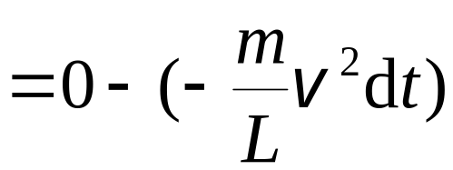
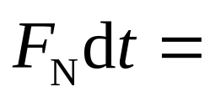
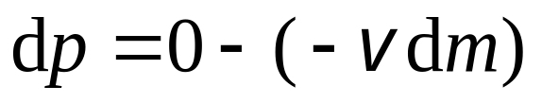
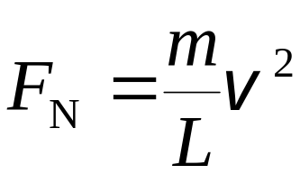
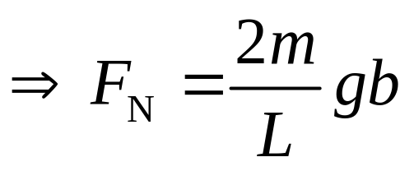
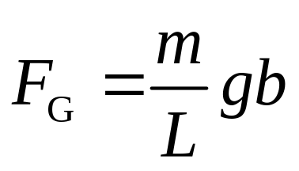
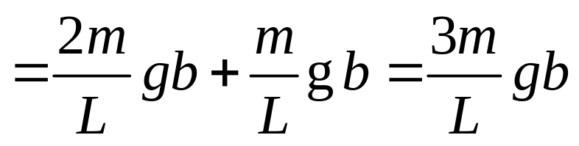
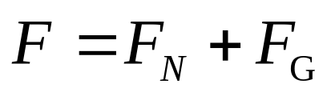
dy这一小段绳子受到地面的冲力F_{N} 、重力
忽略重力，则对dy应用动量定理，有
地面对已落下的绳子的支持力为
地面对绳的总作用力为

Slide 9
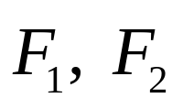
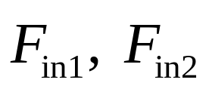




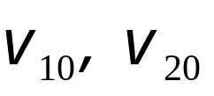
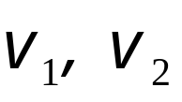


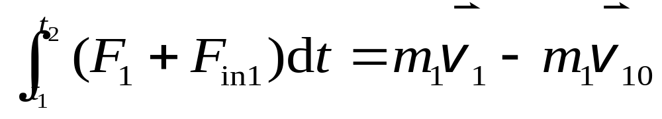
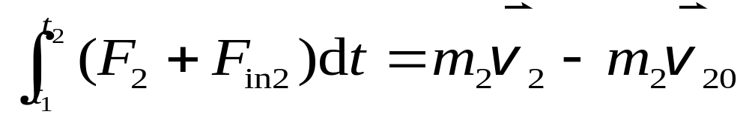
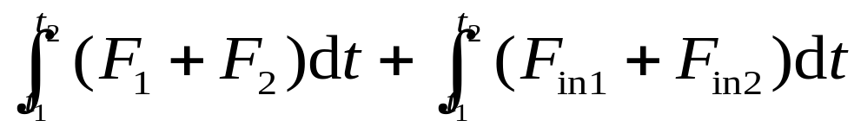
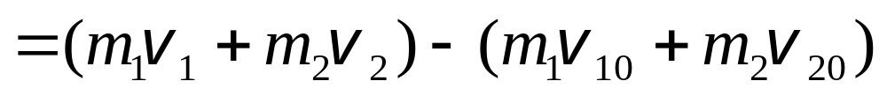
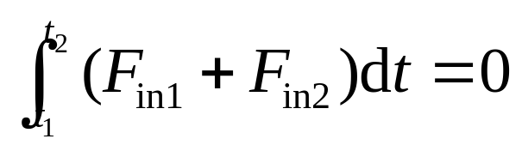

§2 质点系的动量定理
1、两个质点的情况
外力：
内力：
t₁ 时刻：
t₂ 时刻：
对质点1
对质点2
两式相加，得

Slide 10
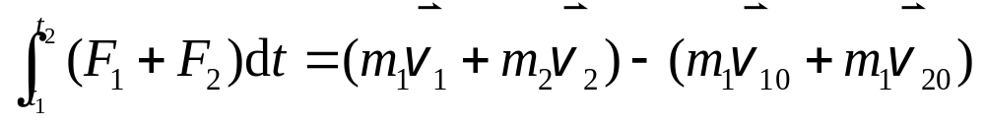
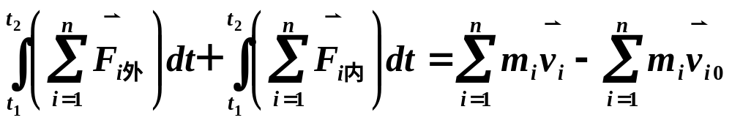
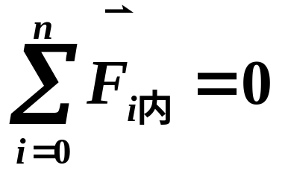
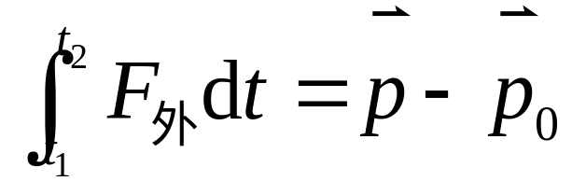
2、多个质点的情况
系统所受合外力的冲量等于系统总动量的增量
内力的作用不改变系统的总动量，但可以改变系统中各质点的动量，使系统的总动量在系统各质点间的分配发生变化。

Slide 11
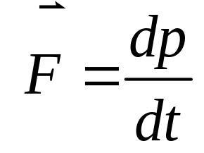
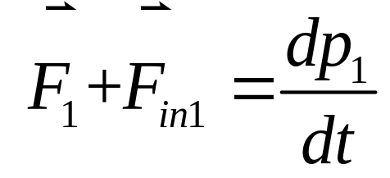

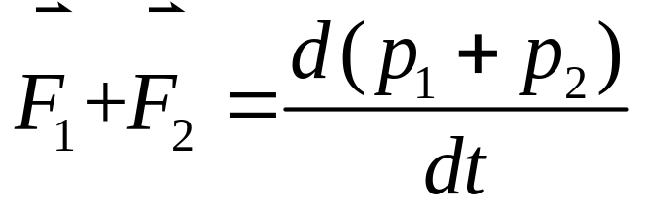
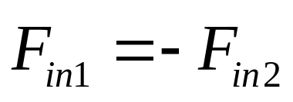
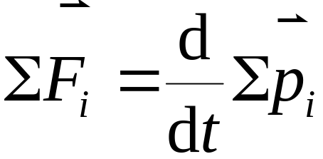
3、质点系动量定理的微分形式
F：作用在单个质点上的合力
以两质点为例
∑F_{i}：作用在质点系上的合外力
∑P_{i}：质点系的总动量

Slide 12


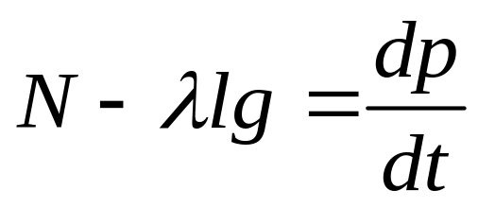
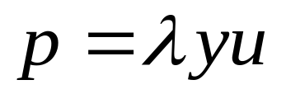
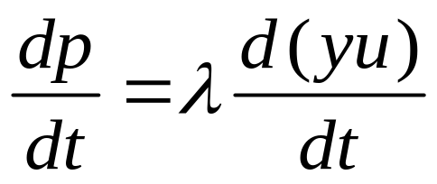
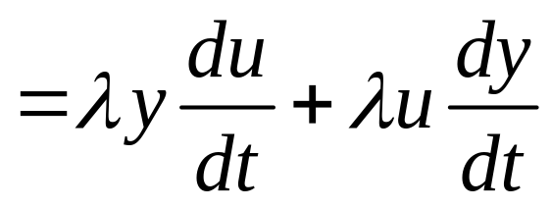
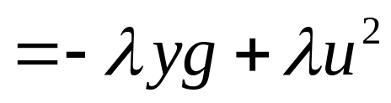
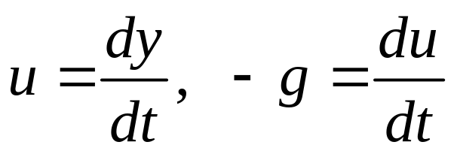
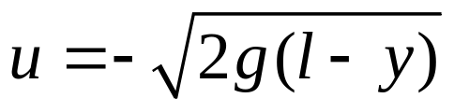
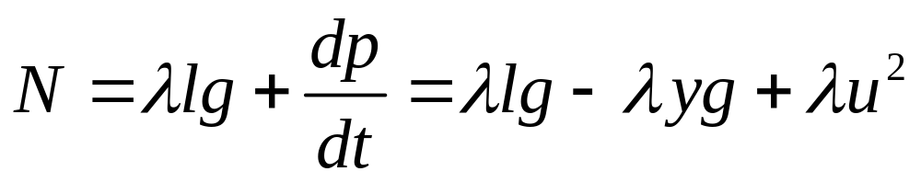
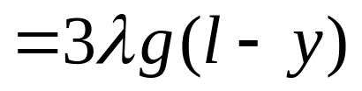
解2：利用质点系的动量定理
取整条绳子为研究对象，将其视为质点系
系统受到的外力：重力mg=λlg、地面作用力N
由质点系的动量定理
某时刻系统的动量

Slide 13



§3 动量守恒定律
当合外力
质点系所受合外力为零时，质点系的总动量保持不变
动量守恒定律是自然界的普遍定律之一，对于宏观物体和微观粒子都适用。
系统的总动量守恒并不意味着系统内各个质点的动量不变，而是指系统动量总和不变；
在直角坐标系中的分量式
在某一方向的合外力为零，则该方向的分动量守恒

Slide 14






合外力远小于内力
桌面光滑，水平方向动量守恒，且与内力无关
若满足这类条件，就应用动量守恒定律求解：
是否满足合外力为零？
是否某一方向合外力为零？
是否合外力远小于内力？
否则就应用动量定理求解。

Slide 15

例：水平光滑铁轨上有一平板车，长度为l，质量为m₂，车的右端有一人，质量为m₁，人和车原本都静止不动。求：当人从车的右端走到左端时，人、车相对地面各移动了多少距离？
解：以人、车为系统，在水平方向上不受外力作用，在地面参考系中，系统动量守恒。
建立坐标系，向左为正，设人速v₁，车速-v_{2，}则有
m₁v₁-m₂v₂=0
v₂=m₁v₁/m₂
人相对于车的速度 v'=v₁+v₂=(m₁+m₂)v₁/m₂

Slide 16



设人在时间t 内从车的右端走到左端，则有
在这段时间内人相对于地面的位移为
小车相对于地面的位移为
思考：若以小车为参考系，动量是否守恒？
动量守恒定律只适用于惯性参考系

Slide 17





§4 质心、质心运动定理
一、质心
把质点系的整体运动等效为一个点的运动
设想质点系的全部质量和动量都集中在C点上
质点系的总质量
质点系的总动量

Slide 18






点C的位矢是质点系各质点位矢的质量加权平均。
质心(质量中心)：质点系质量分布的平均位置。

Slide 19





直角坐标系中，各分量的表达式
·
·
m₁
C
m₂
×
d₁
d₂
质心不一定在物体上，它表示的是平均位置，而不是哪个具体的质元。
卡戎(冥卫一)和冥王星组成双星系统，它们的共同质心在冥王星表面以外。

Slide 20






可以先求部分质量的中心，再求整个质点系的质心。
（x₂, y₂）
（x₀, y₀）
（x_{c}, y_{c}）
（x₃, y₃）
（x₁, y₁）

Slide 21






对质量连续分布的物体，将其分为n个小质元
直角坐标系中的分量表达式
线分布
面分布
体分布

Slide 22



密度均匀，形状对称的物体，其质心在物体的几何中心处；
坐标系的选择不同，质心的坐标也不同；

Slide 23






例：已知半圆环质量为M，半径为R，求：质心位置？
解：建立坐标系如图
由对称性
质心没在物体上！

Slide 24











例：求半径为R的半球壳的质心
解：根据对称性，细环的质心位于y轴
将球壳分成无数多细环，细环半径记为r，设球壳质量面密度为s，则其中任一细环的质量为
半球壳质心的位置
半球壳的总质量为

Slide 25







例：半径为R的大球内有一个半径为R/2的球形空腔，空腔的下部放置了一个半径为R/4的小球。已知大球和小球的密度相同。求：系统的质心。
解：该系统可看成由质量分布均匀(无空腔)的大、中、小三个球体组成，它们各自的质心分别处于球心处。中球的质量为负。
设小球质量为m₀，则质量和质心坐标分别为：
大球：
中球：
小球：

Slide 26



三个球体可视为质量各自集中在质心（球心）处的三个质点。
系统的总质量为

Slide 27

★质心与质点
质心的运动代表着质点系整体的运动，与单个质点的运动相同。这正是将实际物体抽象为质点模型的实质。
质点系的任何运动一般都可分解为质心的运动和相对于质心的运动

Slide 28



二、质心运动定理
由质点系的动量定理：
作用在系统上的合外力等于系统的总质量与系统质心加速度的乘积。
与描述质点运动的牛顿第二定律在形式上完全相同。
质心的运动与内力无关，仅取决于外力，
如: 大力士不能自举其身。
若质点系受到的合外力=0（动量守恒），则质心静止或作匀速直线运动。

Slide 29



例：船长l₁，质量m₁；汽车长l₂ ，质量m₂ ，汽车从船尾由静止开始向船头运动。
求：由于汽车的运动而使船移动的距离。
m₂
m₁
方法1 用动量守恒定律（略）
水平方向上，车船系统所受外力为零，动量守恒。
方法2 用质心运动定理
解：外力=0，系统质心保持静止

Slide 30





m₂
建立向右的坐标系，设初始船和车的坐标分别为x₁₀和x₂₀
m₁
t₀时刻
t 时刻
两式相减得
车的相对位移
车的绝对位移为：
船移动的距离

Slide 31







例：一质量m，长度为 l 均匀柔绳竖直悬挂，其下端刚刚与地面接触。今使之自静止状态下落，
求：绳下落到所剩的长度为 z 时，地面对绳的作用力。
z
解：取整条绳子为研究对象，将柔绳视为质点系，采用质心运动定理求解。
设地面对绳子的作用力N ，绳子的质心加速度 a_{c} ， 建立如图所示坐标系，对整个绳子：
o
质心的坐标：未落地部分+已落地部分
未落地部分：质量 ，质心的坐标为

Slide 32








整条绳的质心坐标为
z
质心的速度为
o
质心的加速度为

Slide 33





本章小结
冲量
动量定理
平均冲力
质点系的动量定理
内力对系统总动量变化无贡献
动量守恒定律

Slide 34



质心位置
质心的运动代表着质点系整体的运动
系统的运动=质心的运动+各质点相对于质心的运动
质心运动定理
质心的运动与内力无关

Slide 35

作业: 吴百诗P138 32，36, 37，40

